Slide 1

ŠVÉDSKO
POZNÁVACÍ ZÁJEZD ZÁŘÍ 2025
Tato fotka od autora Neznámý autor s licencí CC BY-SA

Slide 2
Badatelská expedice III – Švédsko
Ve druhém zářiovém týdnu se uskutečnila badatelská expedice III našich žáků na největší ostrov Öland ve Švédsku. Účastníci se ocitli jak na nejjižnějším místě ostrova s majákem Lange Jan a vyhřívajícími se tuleni, tak na nejsevernějším místě ostrova s majákem Lange Eriks mnoha kamennými mohylkami (i naši účastníci několik takových staveb vytvořili).Vedle těchto dvou míst ale naši účastníci navštívili několik pozoruhodných až magických míst pocházejících z hluboké historie tohoto původně vikingského ostrova, jakou je například hradiště Eketorps borg nebo pevnost Borkholms. Určitě ale byla zajímavá a okouzlující místní příroda, kamenné pláže, Les skřítků a nádherné a kupodivu teplé moře se zapadajícím sluncem. I přes nepřízeň počasí ve čtvrtek 11. září vyrazila výprava na Safari s losy v Nybro. Všichni byli okouzleni těmito obrovskými, ale milými stvořeními, které mohli sami nakrmit a také si je pohladit. Na zpáteční cestě navštívili účastníci výpravy také hlavní město Dánska Kodaň, kde vedle Malé mořské víly shlédli malebný starý přístav Nyhavn. A vedle těchto nádherných zážitků někteří účastníci projevili kulinářské umění a připravili si opravdu znamenité pokrmy z místních surovin a plodů moře!

Slide 3
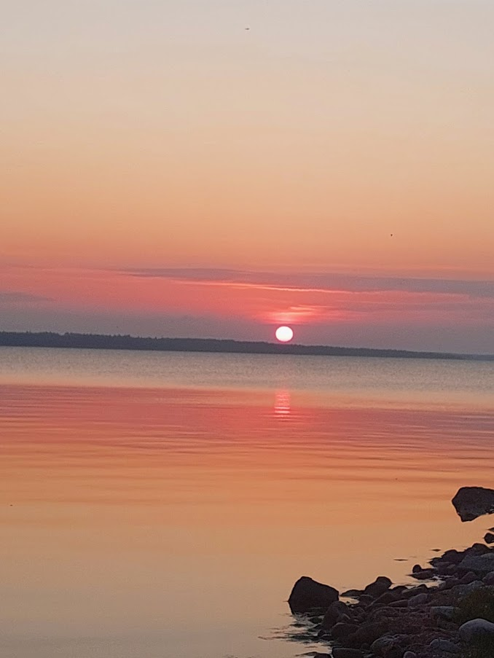
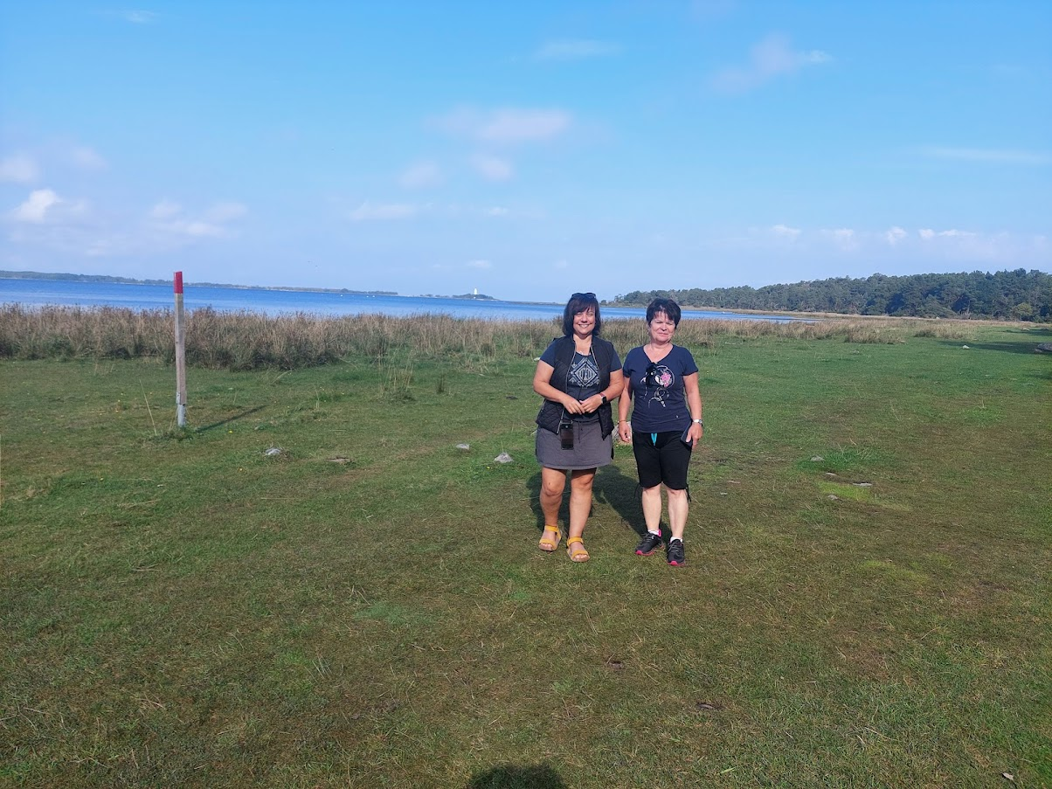
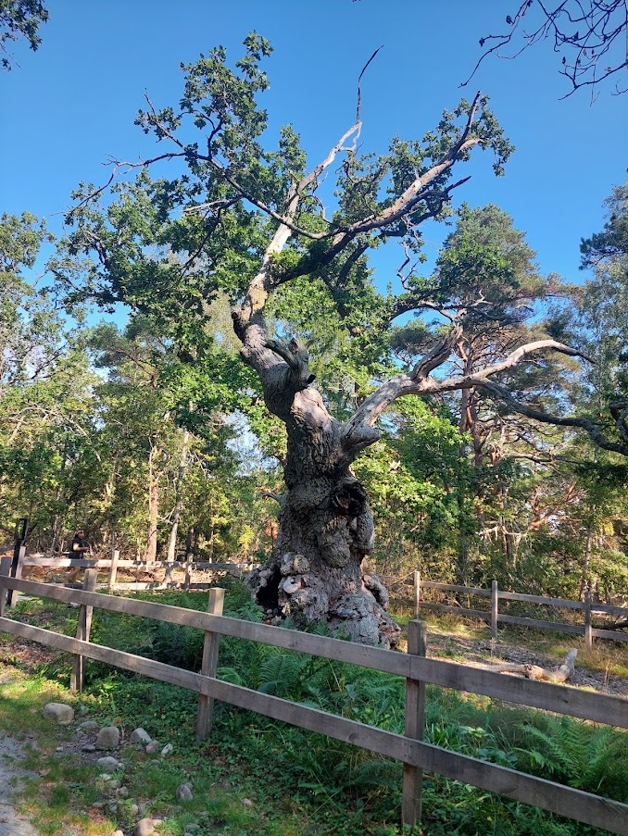

Slide 4
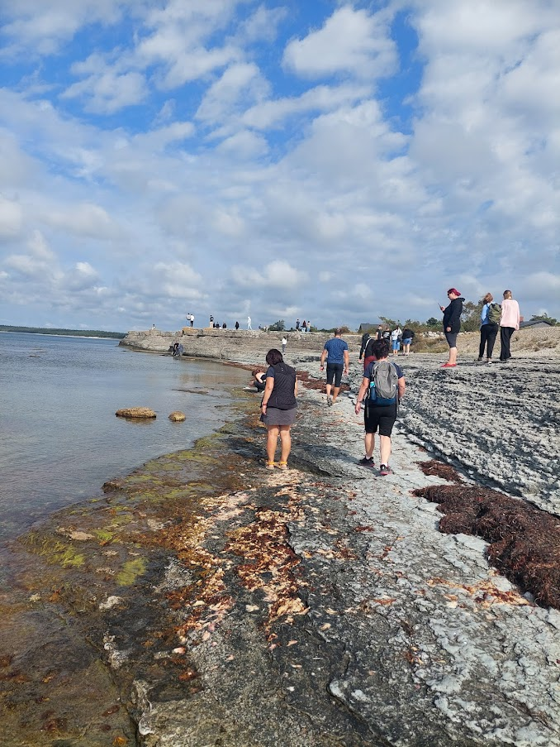
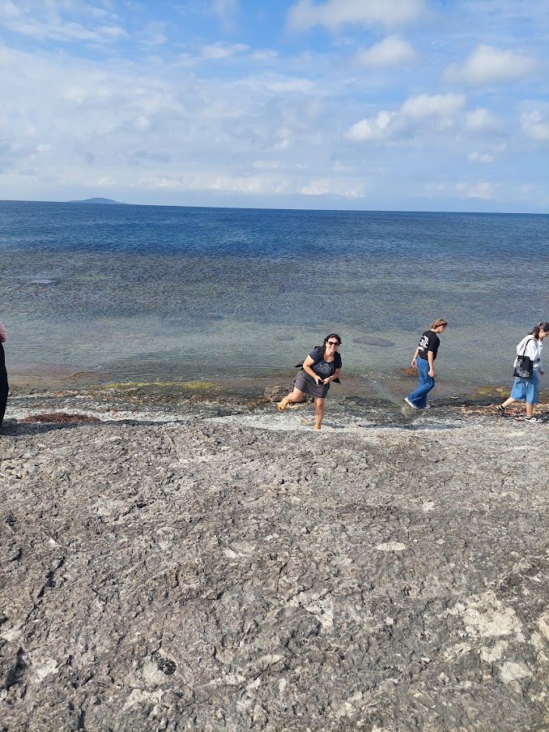
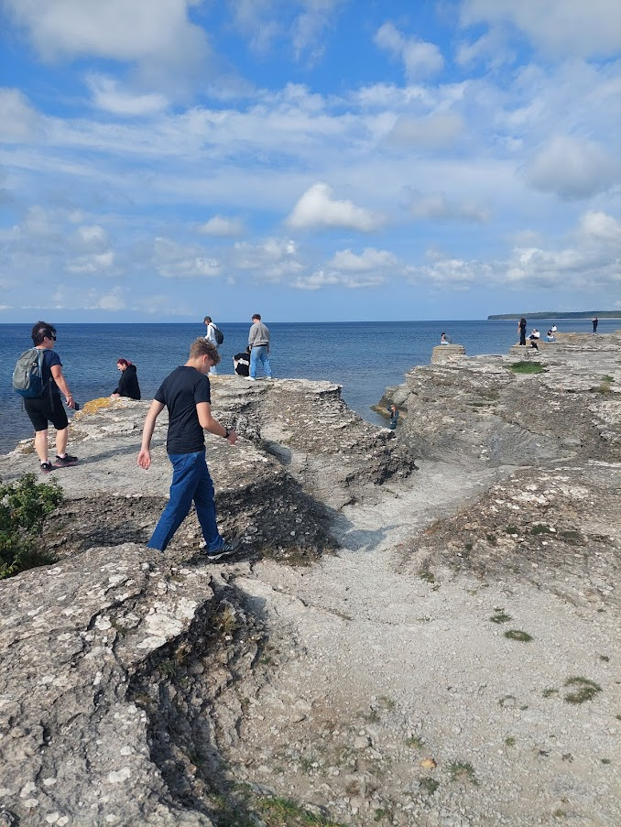

Slide 5
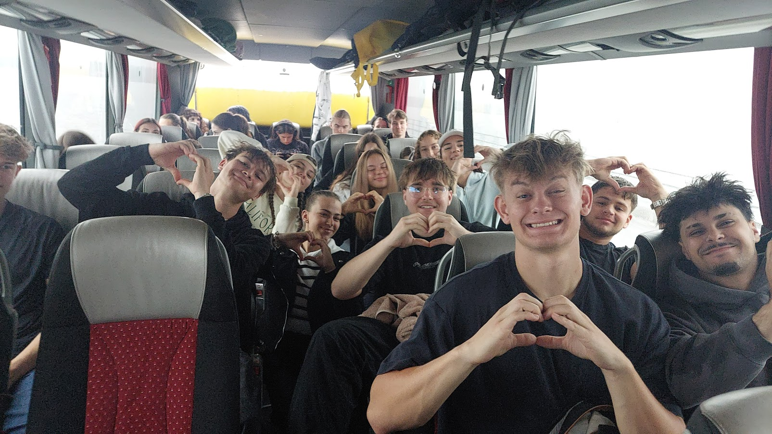
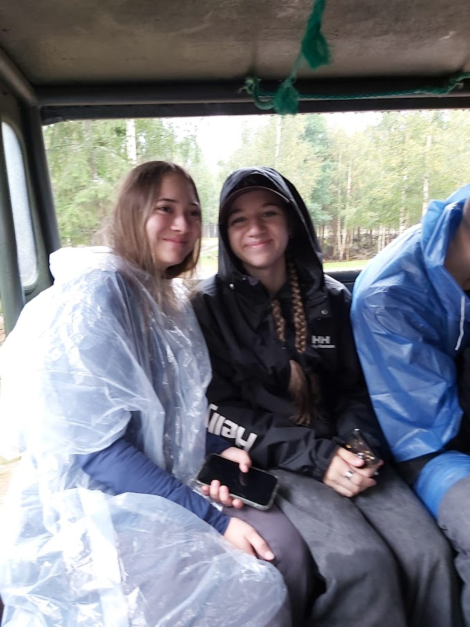
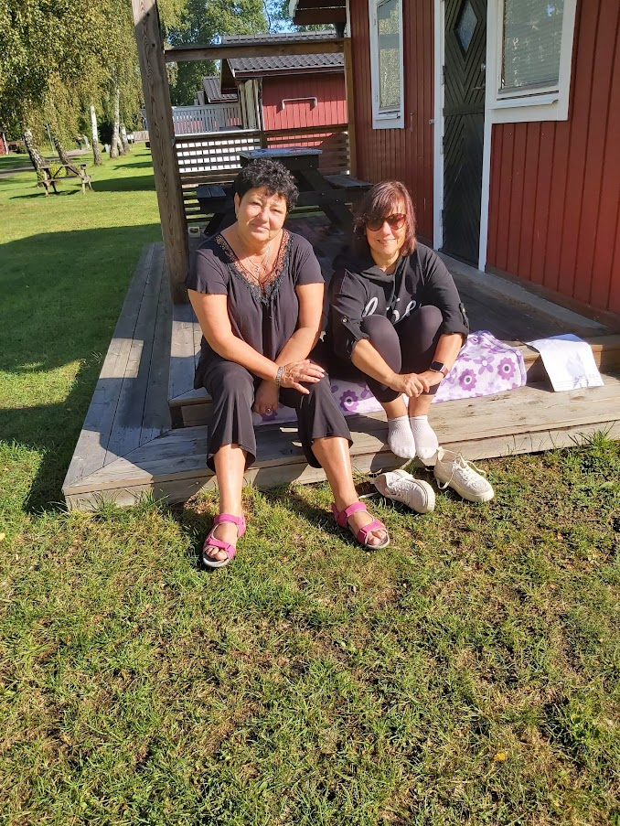

Slide 6
